Slide 1
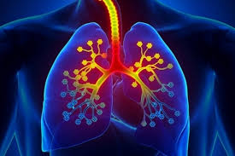

Função Respiratória

Slide 2
Avaliação dos sinais e sintomas Respiratórios
Os principais sinais e sintomas de doença respiratória são:
Dispnéia;
Tosse;
Expectoração;
Dor torácica;
Sibilos;
Hemoptise;
Cianose
Esses sintomas estão relacionados com a duração e gravidade da doença.

Slide 3
Dispnéia
A dispneia é uma dificuldade para respirar que pode ser caracterizada pelo aumento da frequência respiratória ou uma falta de ar recorrente.

Slide 4
Em pessoas com dispneia, os seguintes sintomas merecem atenção especial:
Falta de ar durante repouso.
Redução do nível de consciência, agitação ou confusão.
Desconforto torácico ou a sensação de que o coração está disparado, acelerado ou pulou um batimento (palpitações)
Perda de peso.
Suores noturnos.

Slide 5
Cerca de dois terços dos casos de Dispnéia são causados por doenças respiratórias ou cardiovasculares. Quando o principal sintoma é a Dispnéia, 85% dos casos são relacionados a asma, DPOC, pneumonia, isquemia miocárdica (IM), doença pulmonar intersticial e causas psicogênicas.

Slide 6
Tosse
Tosse é um reflexo natural do aparelho respiratório que surge como consequência de um processo irritativo. Há dois tipos de tosse: a seca e a produtiva. É a presença ou não de muco que estabelece a diferença. Na tosse produtiva a secreção se movimenta e é eliminada; na seca, esse catarro parece não existir.

Slide 7
Expectoração
Expectoração é a expulsão, por meio da tosse, de secreções provenientes da traqueia, brônquios e pulmões. Pode ser predominantemente purulento, mucoso ou sanguinolento. A gripe é uma causa comum de expectoração

Slide 8
Dor torácica
A dor torácica pode estar associada a doença pulmonar ou cardíaca, a dor torácica associada às patologias pulmonares pode ser aguda tipo “ facada”, intermitente ou persistente.É sentida por pacientes com pneumonias, embolias, e tardiamente no carcinoma broncogênico.

Slide 9
Sibilios
São o principal achado no paciente com broncoconstrição ou estreitamento da via aérea.
Audível com estetoscópio ou sem. É um som musical agudo ouvido principalmente na expiração .
Video

Slide 10
Hemoptise
Sinônimo de doença pulmonar ou cardíaca, pode variar de hemorragia volumosa e súbita e sempre merece investigação .
São causas de Hemoptise:
Infecção pulmonar; carcinoma de pulmão; anomalias do coração ou vasos sanguíneos; anomalias da artérias ou veia pulmonar; embolia e infarto pulmonar.
Primeiramente é necessário determinar a origem do sangramento:
Gengivas, nasofaringe , pulmão ou estômago

Slide 11
Secreção sanguinolenta geralmente se origina no nariz ou nasofaringe
Secreção proveniente do pulmão é geralmente sangue vermelho

Slide 12
CIANOSE
Cianose é um sinal ou um sintoma marcado pela coloração azul-arroxeada da pele[1], leitos ungueais[2] ou das mucosas[3]. Ocorre devido ao aumento da hemoglobina não oxidada (desoxi-hemoglobina) ou de pigmentos hemoglobínicos anormais.
É um indicador muito tardio de hipóxia . São necessários 5 g/dl de hemoglobina não oxigenada para que surja a cianose ou seja 1/3 do nível norma precisa estar não oxigenada para aparecer sinais de cianose .

Slide 13
A avaliação da Cianose é afetada pela iluminação do ambiente , pela cor da pele do paciente e pela profundidade dos vasos na pele .
A cianose central é avaliada pela cor da língua, e dos lábios na presença de doença pulmonar .
A cianose periférica resulta da redução do fluxo sanguíneo para uma determinada região como nos leitos ungueais e lobos das orelhas na exposição ao frio, nem sempre trata de problemas sistêmico central .

Slide 14
Avaliação da capacidade respiratória
A Avaliação da capacidade respiratória é realizada através da avaliação da frequência respiratória, volume residual, ventilação minuto, capacidade vital e força inspiratória.

Slide 15
Função respiratória
O adulto normal respira em repouso de 12 a 18 vezes por minuto.
Bradipnéia está associada a hipertensão intracraniana, lesões cerebrais , e overdose de drogas .
Taquipnéia está associada a pneumonia, edema pulmonar, acidose metabólica, septicemia ,dor intensa, e fratura de costelas

Slide 16
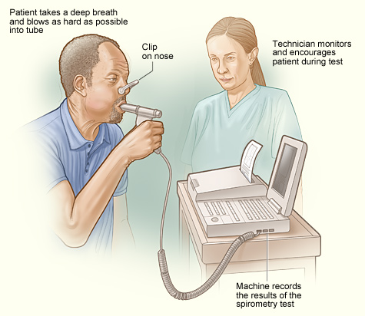
Volume residual
É o volume de cada respiração, é medido através de espirômetro de Wrigth

Slide 17
O volume residual normal é de 8 à 10 ml por kg de peso corporal .

Slide 18
Ventilação -Minuto
O volume residual e a frequência respiratória isolados são indicadores pouco confiáveis da suficiência da ventilação porque ambos são muito variáveis, porém juntos são importantes porque determinam a ventilação minuto que é o volume de ar expirado por minuto.:
Ventilação minuto=volume residual x frequência respiratória. Na prática não calculamos essa medida manualmente somente com o espirômetro.

Slide 19
A ventilação minuto pode estar reduzida em :
Traumatismos medulares, AVCs, tumores, Guillain-Barré, poliomielite ,overdose de drogas, anestesias, derrame pleural, pneumotórax, edema pulmonar grave.

Slide 20
Capacidade Vital
.
É a medida quando solicita-se que o paciente inspire o máximo que puder e expire totalmente através do espirômetro. O valor normal depende da idade, do sexo, do biotipo e do peso do paciente. Se a capacidade vital for menor que 10 ml por kg peso o paciente está muito fraco para manter a ventilação espontânea e necessitará de assistência respiratória .

Slide 21
Força inspiratória
Avalia o esforço que o paciente realiza durante a inspiração através de equipamento específico : manômetros e adaptadores.
.

Slide 22
Avaliação Diagnóstica Da função respiratória
Exames complementares :
Gasometria Arterial: avalia PH do sangue
Oximetria Capilar: método não invasivo que mede a saturação de oxigênio pela hemoglobina.
Rx : o parênquima pulmonar é radiotransparente portanto é um bom exame para captar tumores e corpos estranhos que possuem outras densidades

Slide 23
Tomografia : proporciona imagens de cortes dos pulmões em diferentes planos . Bom para diagnóstico de tuberculose, anatomia do pulmão, pequenos tumores, abscessos,.
Broncoscopia: é um procedimento endoscópico utilizado para visualização da árvore traqueobrônquica, com finalidade diagnóstica e terapêutica. Pode ser feita por meio de equipamentos rígidos ou flexíveis. Usado para retirada de materiais aspirados ou corpos estranhos .

Slide 24
Outros exames :
Escarro: identificar miccroorganismos
.
Biópsia: exploração celular pulmonar
Toracocentese: retirada de amostra de liquido no espaço pleural

Slide 25
Ventilação Mecânica vídeo

